Slide 1
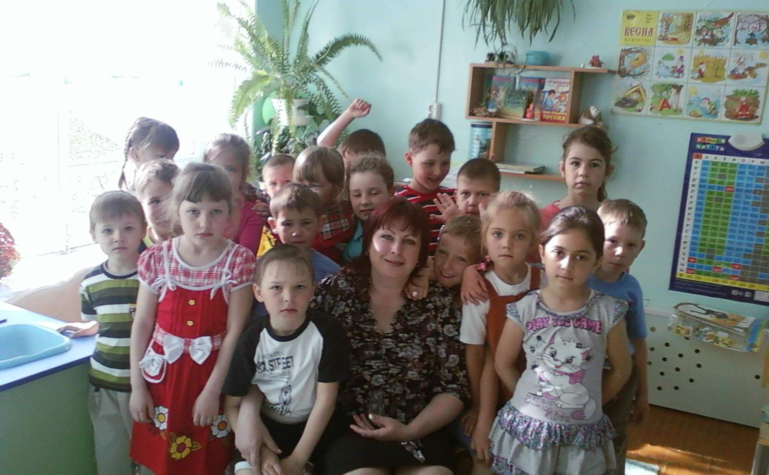
«ЭСТЕТИЧЕСКОЕ РАЗВИТИЕ СТАРШЕГО ДОШКОЛЬНИКА СРЕДСТВАМИ ДЕКОРАТИВНО-ПРИКЛАДНОГО ИСКУССТВА УРАЛА»
Выполнила воспитатель I квалификационной категории МКДОУ №59 «КОЛОСОК» Меньшикова Ирина Михайловна
г. Кушва 2017 г.

Slide 2
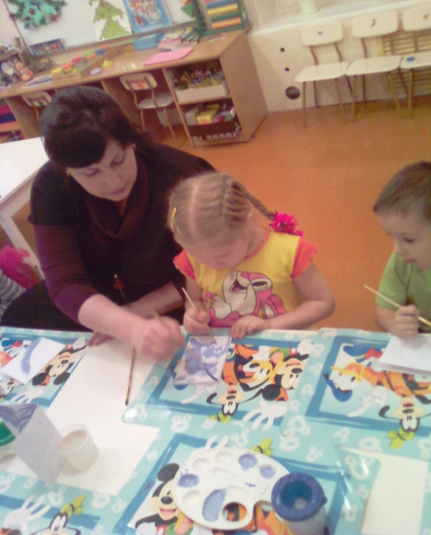
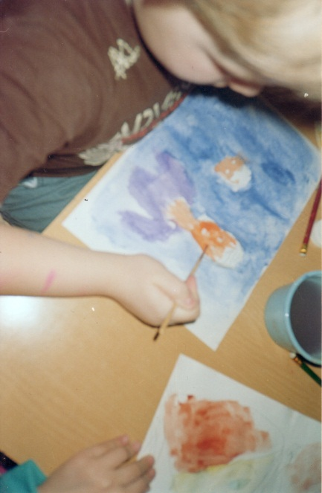
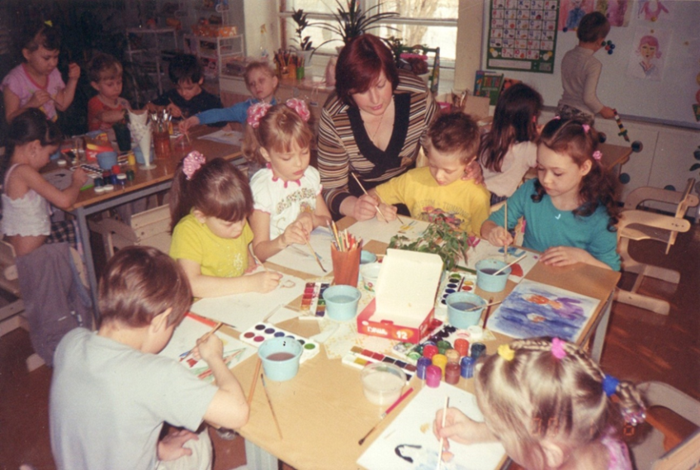
«Истоки способностей и дарования детей – на кончиках их пальцев. От пальцев, образно говоря, идут тончайшие нити – ручейки, которые питают источник творческой мысли. Другими словами, чем больше мастерства в детской руке, тем умнее ребенок»
В.А.Сухомлинский.

Slide 3
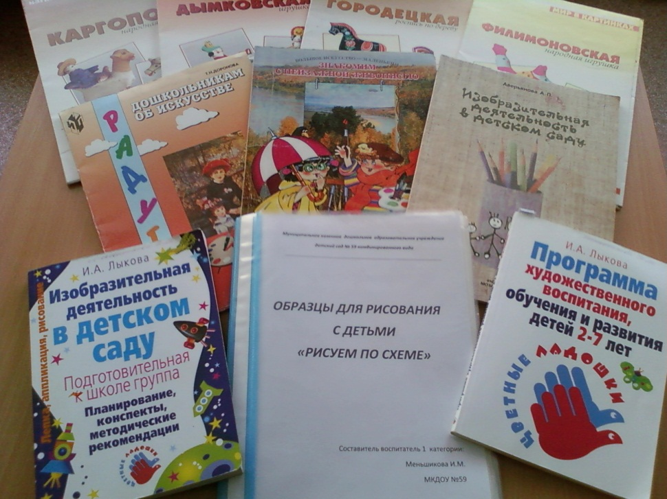
Используемые ресурсы

Slide 4
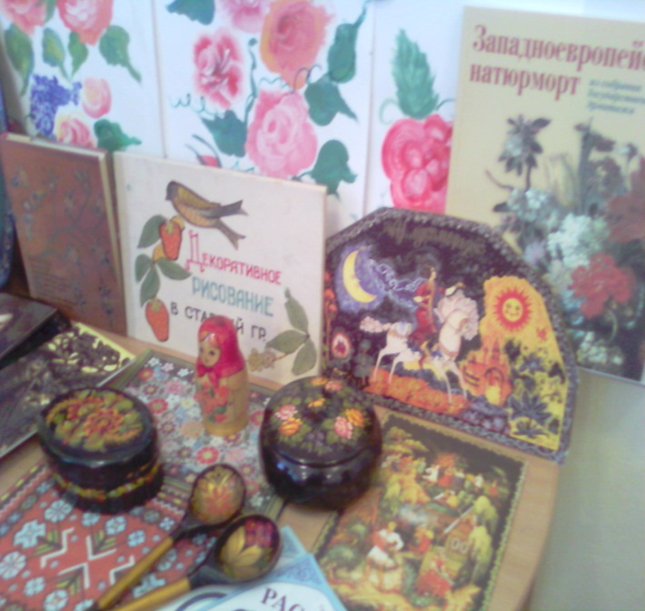
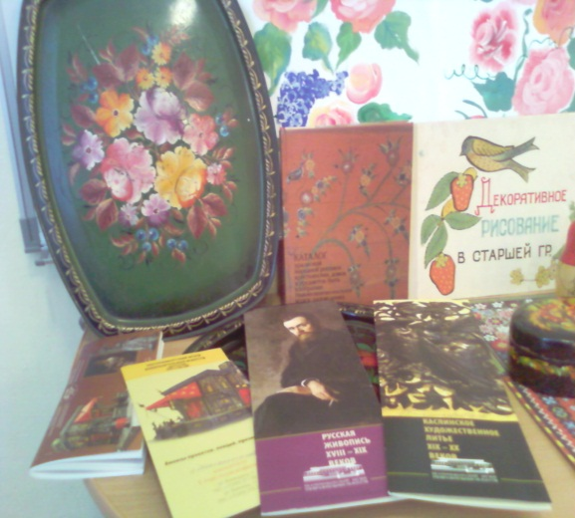
Музей в группе «Синий Урал»

Slide 5
Музей Декоративно-прикладного искусства г.Екатеринбург

Slide 6
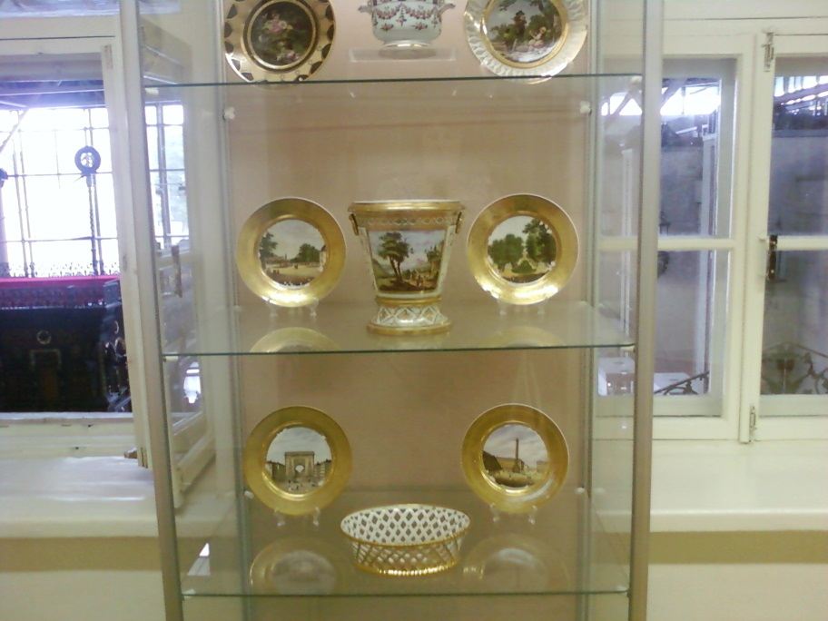
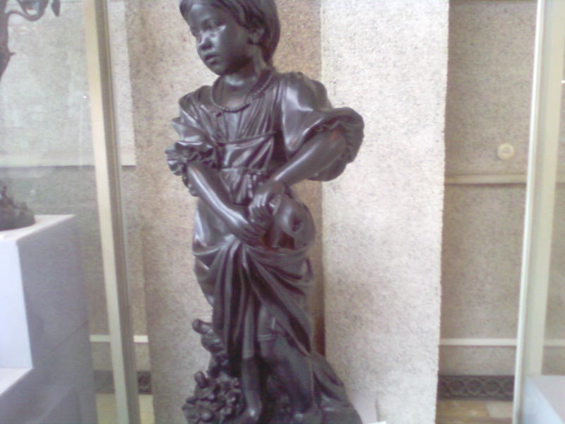
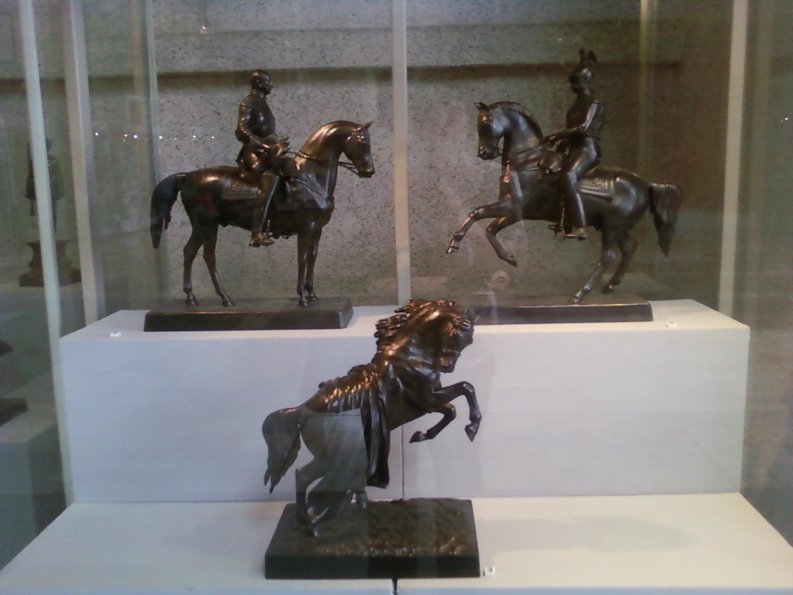

Slide 7
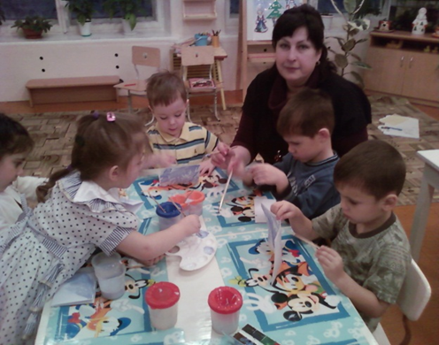
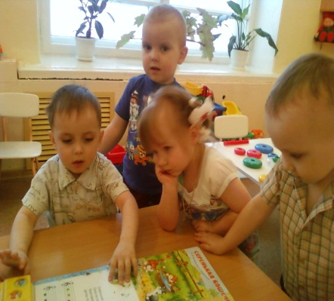
Организационные формы
Совместная деятельность педагога с детьми:
Занимательные показы, свободная художественная деятельность с участием воспитателя, индивидуальная работа с детьми, рассматривание произведений живописи, декоративно-прикладного искусства, сюжетно-игровая ситуация, художественный досуг, конкурсы, экспериментирование с материалом (обучение, опыты, дидактические игры, обыгрывание незавершенного рисунка, наблюдение)

Slide 8
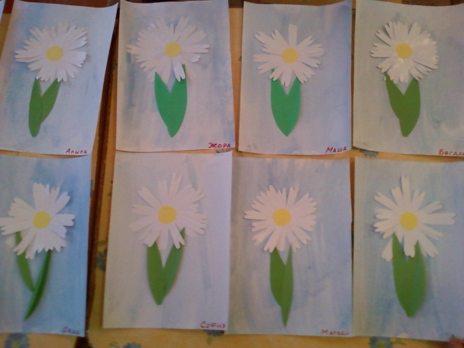
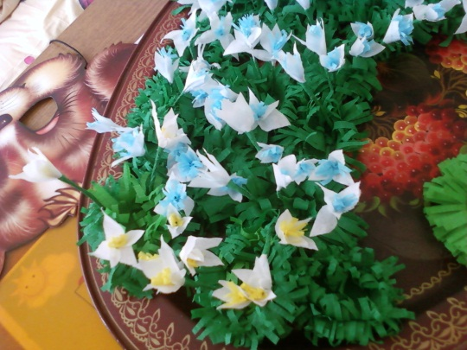
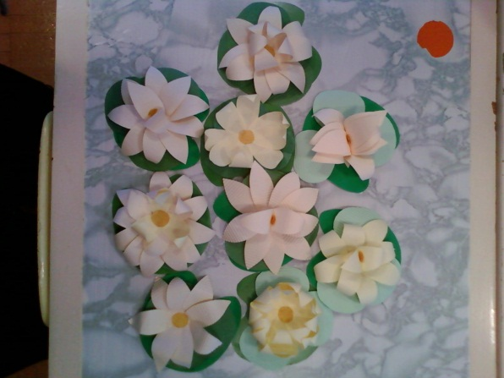
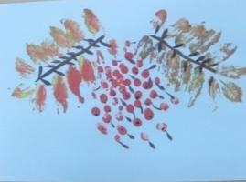
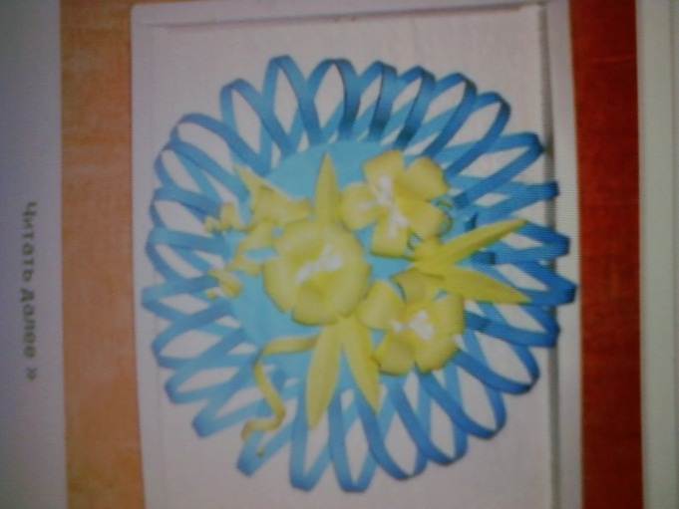
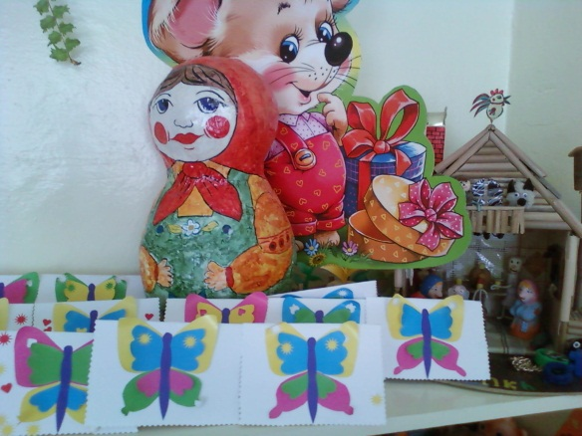
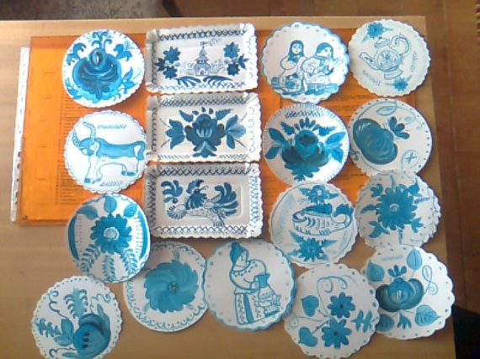
Оригинальные работы детей

Slide 9
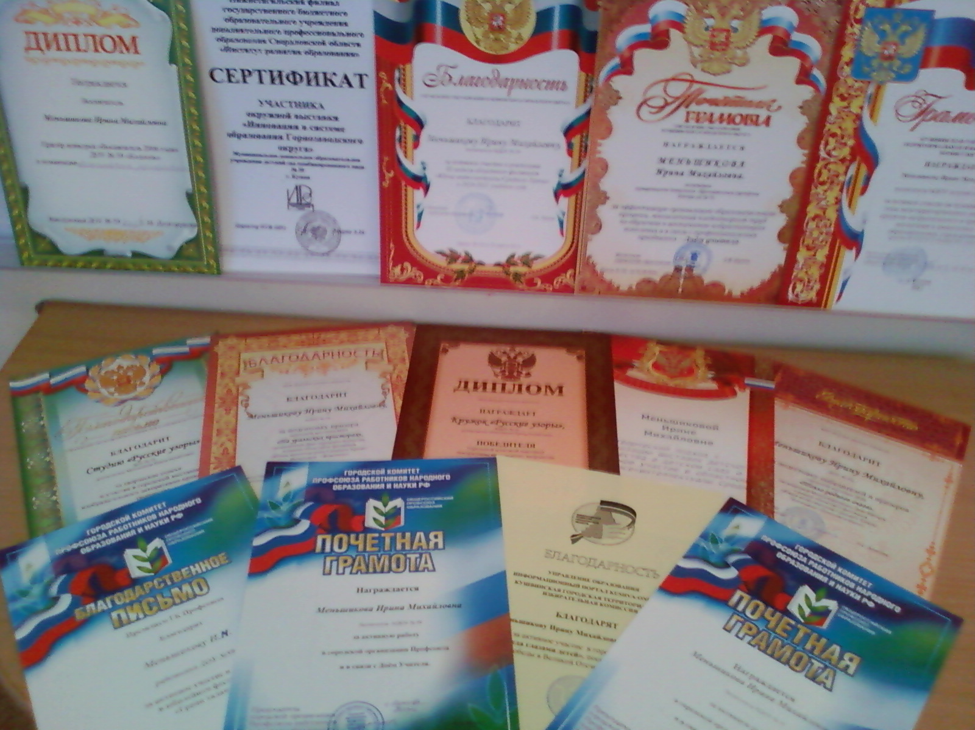
Наши достижения

Slide 10
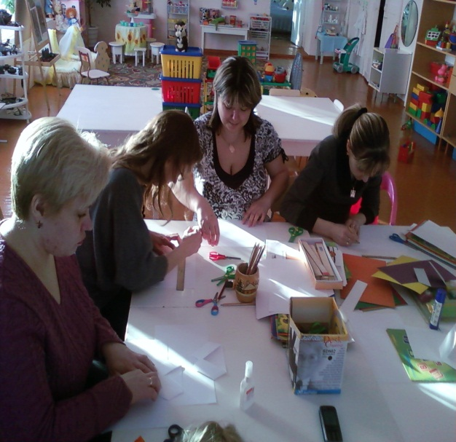
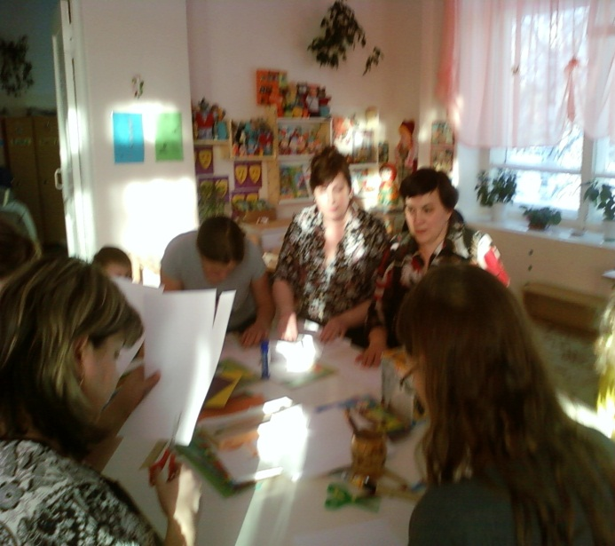
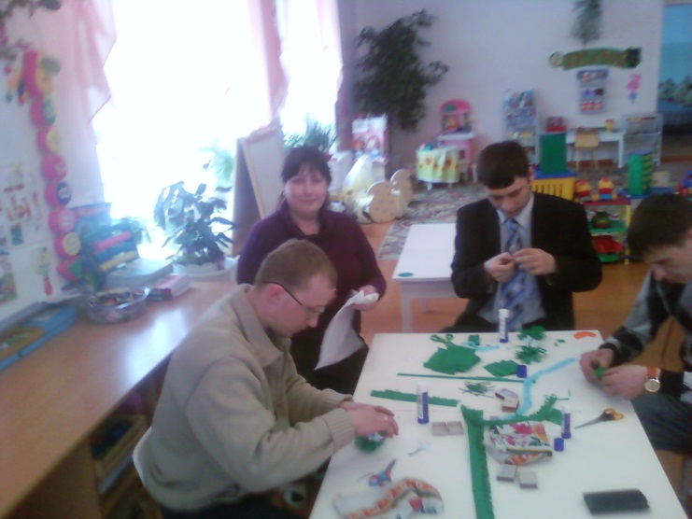
Взаимодействие с семьей
Выставки совместных работ родителей и воспитанников, художественный досуг с участием родителей, оформление группового помещения к праздникам, консультативные встречи ,открытые занятия

Slide 11
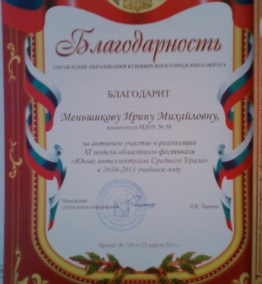
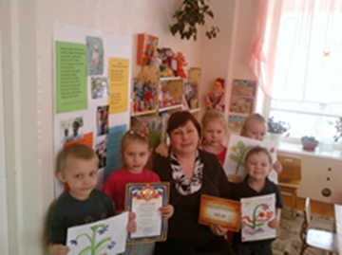
РЕАЛИЗАЦИЯ ТВОРЧЕСКОГО ПОТЕНЦИАЛА ВОСПИТАТЕЛЯ, УЧАСТИЕ В КОНКУРСАХ, выставках
Вот только малая часть наших наград:
1 место в конкурсе «Зимняя сказка» Работы детей разных конкурсов детского творчества были представлены на информационном портале KUSHVA-ONLAIN.RU
Конкурс детских работ «Новый год в космосе»- (диплом за 1 место),
«Защитники Отечества»-25 дипломов ТИК
«Экомарафон»- 3 место, выставка «Инновации в системе образования Свердловской области»- (сертификат участника окружной выставки «Инновации в системе образования Горнозаводского округа»)
Сертификат на 500руб за1 место среди ОУ города, -
Кушва онлайн.ру «Восемь строчек для мамочки».

Slide 12
СПАСИБО ЗА ВНИМАНИЕ !

